Slide 1
Mats Traat
1936

Slide 2
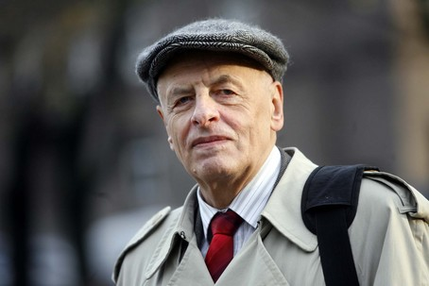
Mats Traat

Slide 3
Elukäik
Mats Traat on sündinud Tarumaal aastal 1936.
1960. aastal lõpetas Moskvas Gorki-nimelise kirjandusinstituudi.
1965-1968 täätas Traat Tallinnfilmis toimetajana,
1970. aastast on ta kutseline kirjanik.

Slide 4
Loomingu kirjeldus
Traadi luule põhiteemad on elu ja surma vastasseis, inimese ja looduse ühtsus, rahvuslik-kultuutiline järjepidevus.
Tema luules vahelduvad lüürika ja lüroeepika, vabavärss ja klassikalised vormid.
Samuti iseloomustab tema loomingut inimese kohanemise või kohanematuse teema. Ta kujutab eestlaste saatust eelkõige külaühiskonna ajaloo kaudu, jäädvustades inimese teisenemist muutuvas ajas.

Slide 5
Loomingu iseloomustus
Traadi loomingu missiooniks on protest argimadaluse vastu, inimese äratamine vaimsele elule.
Mats Traadi proosa keskne probleem on inimese eetilisus erinevates aegades ja oludes.
Näiteks romaanis "Maastik õunapuu ja meiereikorstnaga" (1979) kujtab ta noorukist peategelase õnneootust ja ideaaliihalust 1950. aastate muutuvates oludes.

Slide 6
Looming
LUULE Esikluulekogus „Kandilised laulud“ (1962), leidub nooruslikku optimismi ja mõtisklusi inimkonna suurtest ideaalidest, ajastuomaselt ka kommunistlikest ideaalidest.
PROOSA Rööbiti luulega on Mats Traat avaldanud pidevalt proosat, mille põhiprobleemiks on eetiline isiksus.Kogu „Koputa kollasele aknale“ (1966) – valgustab noorte eneseotsinguid 1950.-60.ndate sotsiaalses ajas ning tungi mõtestatud elu poole. Pälvis 1967. aastal E. Vilde nim. Kolhoosi auhinna.

Slide 7
Looming
ROMAANID Esikromaan „Maastik õunapuu ja meiereikorstnaga“ (1973) – kujutab põllutööliste elu 1950.-te algul, kui inimene muudeti tootmisprotsessi võõrandunud lüliks.
DRAAMA Psühholoogiline draama „Päike näkku“ (1981), lavastatud Moskva Malaja Bronnaja teatris ja Tallinna Riiklikus Akadeemilises Draamateatris 1982.

Slide 8
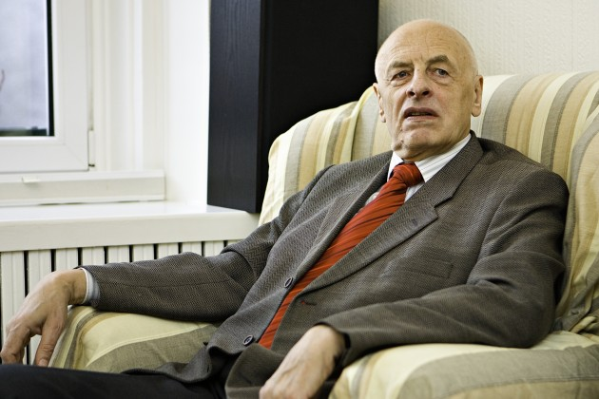
Pilte Mats Traadist

Slide 9
Kasutatud kirjandus
http://60ndadeestikirjanduses.weebly.com/mats-traat.html
http://etv.err.ee/arhiiv.php?otsing=luuletus

Slide 10
Koostas: Simona Andread 2010

